Slide 1
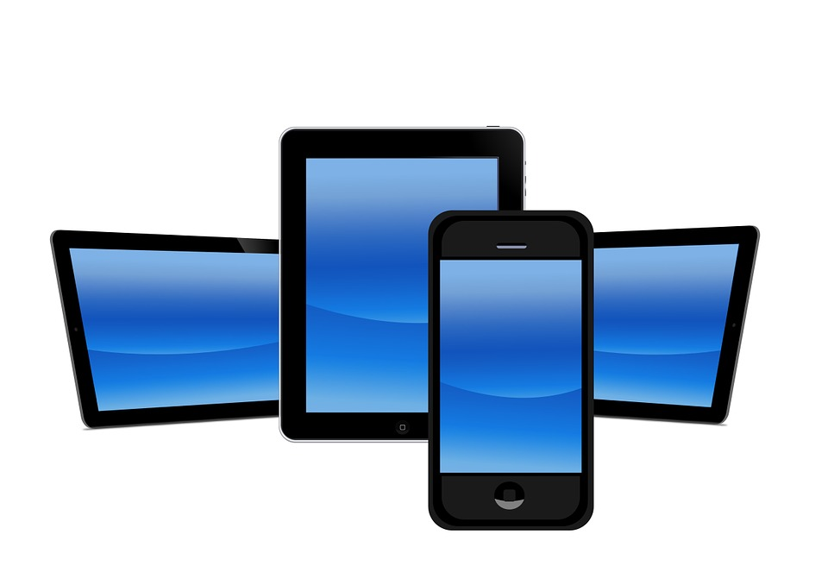
Realizacija m-učenja primjenom BYOD modela u osnovnoj školi
mr. sc. Tamara Ređep, I. Osnovna škola Varaždin
Tomislav Leček, mag. inf., III. Osnovna škola Varaždin
dr.sc. Tea Pavičić Zajec, I. Osnovna škola Varaždin
Izvor: Pixabay/ Autor: Gerd Altmann

Slide 2
BYOD – „Bring your own device”
Ubrzan razvoj IKT – a i evolucija mobilnih uređaja mijenjaju način i učenja i poučavanja.
Učenici preko svojih bežičnih osobnih mobilnih uređaja s mogućom stalnom internet vezom imaju na dohvat ruke neograničeni pristup digitalnom sadržaju, bazama podataka i interesnim zajednicama.
Mobilno učenje ili m – učenje omogućava moderan način podrške procesima učenja putem mobilnih uređaja.
BYOD model je jedan od načina realizacije m – učenja gdje učenici u školu na nastavu donose svoj osobni mobilni uređaj (mobilni telefoni ili tablet računala) s kojim pristupaju bežičnoj mreži (internetu) u svrhu učenja.

Slide 3
Hrvatska – Varaždin
Hrvatska nema propisanih pravila o upotrebi mobitela, već to ovisi isključivo o stavovima ravnatelja, pa su tako i situacije u školama različite.
Varaždinska županija je od ravnatelja osnovnih i srednjih škola zatražila da pravilnicima o kućnom redu reguliraju korištenje mobitela.
Vijeće učenika Varaždinske županije nije se složilo s ograničenjima te je uspjelo izboriti korištenje mobitela i tijekom odmora.
Smatraju da do zloupotrebe može doći jedino kod profesora koji ne predaju dovoljno dobro i edukativno te da bi mobilni uređaji morali biti uvedeni u redovnu nastavu primjenjujući ih za edukativne aplikacije.

Slide 4
METODOLOGIJA istraživanja
Izvor: Pixabay/ Autor: Gerd Altmann

Slide 5
Ciljevi istraživanja
ispitati stavove i preferencije učenika osnovnih škola o korištenju mobitela u sklopu nastavnog procesa
usporediti dobivene rezultate sa postojećim rezultatima istraživanja provedenog u siječnju 2018. godine putem online ankete za 210 učenika Tehničke škole u Požegi s ciljem dobivanja povratnih informacija učenika o dopuštenju da donose vlastite uređaje za aktivnosti povezane sa školom („Mirković M. BYOD u obrazovanju“, MIPRO, 2018.)

Slide 6
Hipoteze
U istraživanju se polazi od sljedećih hipoteza:
(H1) Učenici neovisno o spolu i dobi smatraju da bi im nastava bila zanimljivija uz korištenje osobnih mobilnih uređaja i željeli bi da više učitelja primjenjuje BYOD model.
(H2) Ne postoji značajna razlika u percepciji učenika osnovne i srednje škole o dopuštenju da donose vlastite uređaje za aktivnosti povezane sa školom.

Slide 7
Provođenje istraživanja
Razred | Spol |  | Ukupno
 | M | Ž
V. | 16,71% | 12,72% | 29,43%
VI. | 14,71% | 11,22% | 25,94%
VII. | 11,72% | 12,47% | 24,19%
VIII. | 11,22% | 9,23% | 20,45%
Ukupno | 54,36% | 45,64% | 100%
Istraživanje je provedeno školske godine 2018./2019. putem online anketnog upitnika koji se sastojao od kombinacije pitanja zatvorenog i otvorenog tipa.
Na pitanje nose li mobilni uređaj (mobitel) u školu:
69,33 % učenika/ca odgovorilo je potvrdno,
15,71 % učenika/ca mobilni uređaj nosi ponekad,
14,21 % učenika/ca u školu uopće ne nosi mobilni uređaj,
0,75 % učenika/ca ne posjeduje mobilni telefon.
N = 401 (M=218, Ž=183)

Slide 8
Stavovi učenika o upotrebi mobitela na nastavi obzirom na spol i dob (N=341)

Slide 9
Zašto bi koristio mobitel u školi (N=341)

Slide 10
Na koji način će donošenje vlastitog uređaja u školu utjecati na tvoje učenje (N=341)

Slide 11
ZAKLJUČAK
Izvor: Pixabay/ Autor: Gerd Altmann

Slide 12
SWOT ANALIZA
(unutarnje) SNAGE
(unutarnje) SLABOSTI
(vanjske) MOGUĆNOSTI
(vanjske) PRIJETNJE
Većina učenika već posjeduju uređaje potrebne za primjenu BYOD –a
Siguran pristup bežičnoj mreži uz prijavu sa svojim korisničkim imenom i lozinkom
Želja učenika da koriste vlastite mobilne uređaje u razredu
Nastavnici sa željom i razvijenim digitalnim kompetencijama
Učenici se osjećaju ugodno koristeći vlastitu tehnologiju
Tehničke poteškoće vezane uz pristup bežičnoj mreži
Pojedini nastavnici ne žele unaprijediti svoju nastavu uz primjenu IKT-a
Neujednačeno razvijena digitalna kompetencija nastavnika
Mogućnost krađe ili gubitka uređaja
Nedovoljna tehnička podrška na nastavi i izvan nje
Svi učenici ne posjeduju mobilni uređaj
Sveprisutnost bežičnih internetskih uređaja
Mobilni uređaji su lako prenosivi
Neograničen pristup informacijama i resursima
Dostupnost pohrane i aplikacija temeljenih na oblaku
Uz digitalne udžbenike postoje i mobilne edukativne aplikacije
Škole mogu nadomjestit nedostatak IKT opreme
Moguće personalizirano učenje
Otežan ili onemogućen pristup internetu
Nedovoljna sigurnost (prijava na mobilnu mrežu)
Roditelji možda ne žele kupiti mobilni uređaj za korištenje u školi
Stalne promjene iziskuju dodatnu obuku učenika i učitelja
Brzo zastarijevanje uređaja
Različite platforme uređaja
Uređaji možda sadržavaju neke zlonamjerno napisane programe
Besplatne aplikacija za antivirusnu zaštitu
Ograničeni kapacitet memorije, kratkotrajnost baterije, male dimenzije zaslona

Slide 13
Pitanja
?

Slide 14
Literatura
Vanwelsenaers M.: STUDENTS USING THEIR OWN TECHNOLOGY DEVICE IN THE CLASSROOM: CAN “BYOD” INCREASE MOTIVATION AND LEARNING. 2012. [30.12.2018.] Dostupno na: <https://www.nmu.edu/education/sites/DrupalEducation/files/UserFiles/Vanwelsenaers_Marc_MP.pdf>
Alberta Education: Bring Your Own Device: A Guide for Schools. Edmonton: Alberta Education. 2012. [02.01.2019.] Dostupno na: https://open.alberta.ca/dataset/5821955f-5809-4768-9fc8-3b81b78257f7/resource/631bf34c-d3e6-4648-ab77-2b36727dca0b/download/5783885-2012-07-bring-your-own-device-a-guide-for-schools.pdf
Krmek M.: Mobilne tehnologije u nastavi. Petrinja. 2014. [04.01.2019.] Dostupno na: <https://repozitorij.ufzg.unizg.hr/islandora/object/ufzg%3A349>
Maravić J.: Mobilno učenje. Obrazovanje i tehnologija. 2013. [04.01.2019.] Dostupno na: <http://www.skole.hr/obrazovanje-i-tehnologija?news_id=8951>
Stavert B.: Bring Your Own Device (BYOD) in Schools, 2013 Literature Review. NSW Department of Education and Communities, 2014. [27.12.2018.] Dostupno na < https://education.nsw.gov.au/policy-library/related-documents/BYOD_2013_Literature_Review.pdf>
Tadić D.: Pametno s pametnim telefonima u učionici. Profil Klett. 2017. [02.01.2019.] dostupno na: Dostupno na <https://www.profil-klett.hr/pametno-s-pametnim-telefonima-u-ucionici>
Jazbec J.: MOBITELI U OSNOVNOJ ŠKOLI – DA ILI NE?. Zagorje International. 2018. 2018. [03.01.2019.] Dostupno na: https://www.zagorje-international.hr/index.php/2018/02/04/mobiteli-u-osnovnoj-skoli-da-ili-ne-klanjecka-skola-rekla-ne-ucenici-mobitele-ne-smiju-koristiti-niti-tijekom-odmora/
Gelenčir M.: Održani pregovori učenika i županije: Poznato hoće li biti prosvjeda zbog ukidanja mobitela u školama. Srednja.hr.2018. [03.01.2019.] Dostupno na: <https://srednja.hr/novosti/hrvatska/odrzani-pregovori-ucenika-zupanije-poznato-hoce-li-biti-prosvjeda-zbog-ukidanja-mobitela-skolama/>
Skupnjak D.: Mobitel u nastavi: stavovi i iskustva učitelja. Petrijanec. 2014. [06.01.2019.] Dostupno na <https://bib.irb.hr/datoteka/705442.Mobitel_u_nastavi_stavovi_i_iskustva_uitelja.pdf>
Mirković M.: BYOD u obrazovanju. MIPRO. 2018. [07.01.2019.] Dostupno na: <http://docs.mipro-proceedings.com/ce/ce_70_4727.pdf
Wainwright A.:20 Pros and Cons of implementing BYOD in schools. SecuEdge. 2012. [04.01.2019.] Dostupno na: <https://www.securedgenetworks.com/blog/20-pros-and-cons-of-implementing-byod-in-schools>
https://pixabay.com/illustrations/laptop-smartphone-mobile-phone-2359292/ [05.10.2019.]
https://pixabay.com/illustrations/smartphone-mobile-phone-2015-tablet-584704/ [04.10.2019.]

